Slide 1


NGU VAN
TRUONG THPT VO VAN KIET – BAC LIÊU
BÀI 7. NHỮNG ĐIỀU TRÔNG THẤY
(TRUYỆN THƠ NÔM VÀ NGUYỄN DU)

Slide 2
Khởi động
NGỮ VĂN
LỚP
11
BÀI 7. NHỮNG ĐIỀU TRÔNG THẤY
(TRUYỆN THƠ NÔM VÀ NGUYỄN DU)

Slide 3

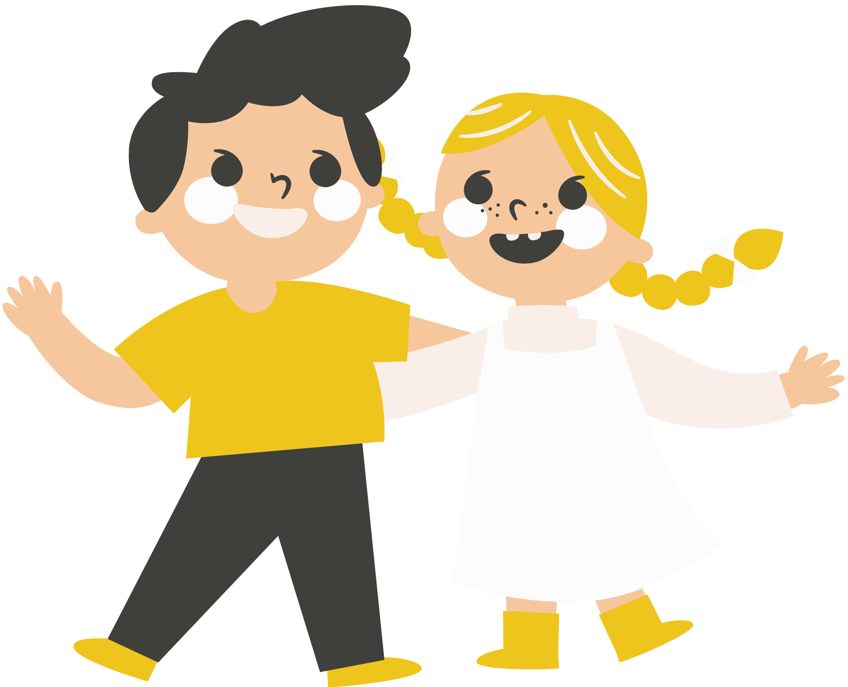
NGỮ VĂN
LỚP
11
BÀI 7. NHỮNG ĐIỀU TRÔNG THẤY
(TRUYỆN THƠ NÔM VÀ NGUYỄN DU)
VƯỢT CHƯỚNG
NGẠI VẬT
C
Ó
1
8
C
H
Ữ
C
Á
I

Slide 4


1
2
3
4
1
1
Đ
L
Ụ
C
B
Á
T
1
S
2
2
Đ
T
H
Ú
Y
K
I
Ề
U
2
S
3
3
Đ
C
H
Ữ
N
Ô
M
3
Thí sinh 4
S
Thí sinh 3
4
4
Đ
N
G
U
Y
Ễ
N
D
U
4
Thí sinh 2
S
Thí sinh 1
Câu 4: Truyện Kiều là truyện thơ của tác giả nào. Ông có tên chữ là Tố Như, hiệu là Thanh Hiên.
Câu 3: Là loại văn tự ngữ tố - âm tiết dùng để viết tiếng Việt. Đây là bộ chữ được người Việt tạo ra dựa trên chữ Hán, bắt đầu hình thành và phát triển từ thế kỷ 10 đến thế kỷ 20.
Câu 2 Đầu lòng hai ả tố nga
[…] là chị, em là Thúy Vân
Câu 1: Là một thể thơ của Việt Nam, đúng như tên gọi, một cặp câu thơ cơ bản gồm một câu sáu âm tiết và một câu tám âm tiết, phối vần với nhau.
Đ
S
15s cuối
Gợi ý
CNV
Điểm
Sai CNV
Đúng CNV
15s

Slide 5
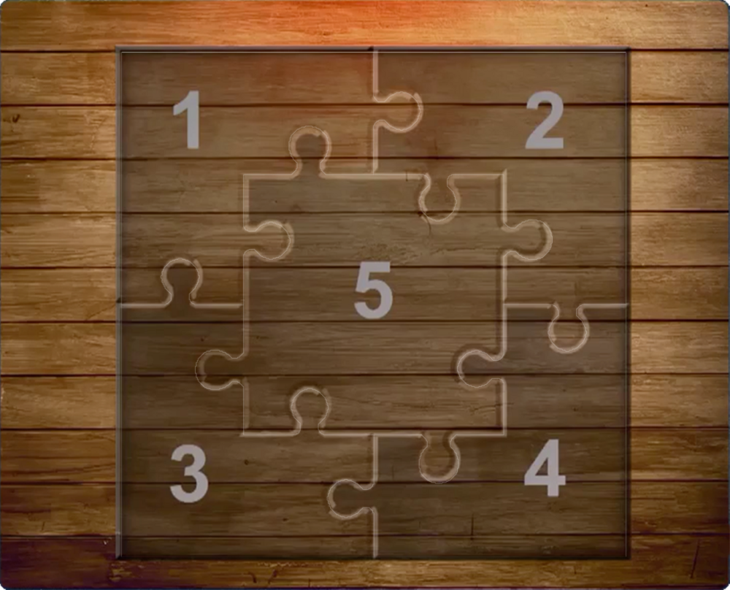
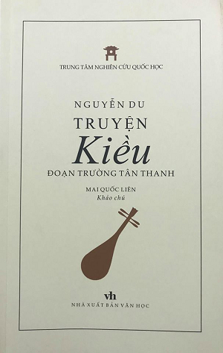

1
2
3
4
1
2
5
Thí sinh 4
Thí sinh 3
3
4
Thí sinh 2
Thí sinh 1
15s
CNV
Sai CNV
Đúng CNV

Slide 6
NGỮ VĂN
LỚP
11
BÀI 7. NHỮNG ĐIỀU TRÔNG THẤY
(TRUYỆN THƠ NÔM VÀ NGUYỄN DU)
I. Khám phá tri thức ngữ văn
Chia thành ba đội, mỗi đội thực hiện các nhiệm vụ theo phiếu học tập sau:
1. Tác giả Nguyễn Du
2. Sáng tác Nguyễn Du
3. Kiệt tác văn chương nghệ thuật

Slide 7




























NGỮ VĂN
LỚP
11
BÀI 7. NHỮNG ĐIỀU TRÔNG THẤY
(TRUYỆN THƠ NÔM VÀ NGUYỄN DU)

Slide 8
NGỮ VĂN
LỚP
11
BÀI 7. NHỮNG ĐIỀU TRÔNG THẤY
(TRUYỆN THƠ NÔM VÀ NGUYỄN DU)

Slide 9
NGỮ VĂN
LỚP
11
BÀI 7. NHỮNG ĐIỀU TRÔNG THẤY
(TRUYỆN THƠ NÔM VÀ NGUYỄN DU)

Slide 10
NGỮ VĂN
LỚP
11
BÀI 7. NHỮNG ĐIỀU TRÔNG THẤY
(TRUYỆN THƠ NÔM VÀ NGUYỄN DU)
LUYỆN TẬP
Câu 1 : Ý nghĩa xã hội sâu sắc trong thơ văn của Nguyễn Du là gì?
A. Gắn chặt tình đời và tình người
C. Tình yêu cuộc sống
B. Tình yêu con người
D. Đề cao cảm xúc

Slide 11
NGỮ VĂN
LỚP
11
BÀI 7. NHỮNG ĐIỀU TRÔNG THẤY
(TRUYỆN THƠ NÔM VÀ NGUYỄN DU)
Câu 2 : Nguyễn Du thi đỗ Tam trường (tú tài) vào năm nào?
A. 1781
B. 1783
C. 1785
D. 1789

Slide 12
NGỮ VĂN
LỚP
11
BÀI 7. NHỮNG ĐIỀU TRÔNG THẤY
(TRUYỆN THƠ NÔM VÀ NGUYỄN DU)
Câu 3 : Tên nào sau đây là tên chữ của Nguyễn Du ?
A. Thanh Hiên
B. Tố Như
C. Bạch Vân
D. Ức Trai

Slide 13
NGỮ VĂN
LỚP
11
BÀI 7. NHỮNG ĐIỀU TRÔNG THẤY
(TRUYỆN THƠ NÔM VÀ NGUYỄN DU)
Câu 4 : Cha Nguyễn Du đã từng làm tể tướng ở triều đại nào?
A. Nhà Trần
B. Nhà Tây Sơn
C. Nhà Lê – Trịnh
D. Nhà Nguyễn

Slide 14
NGỮ VĂN
LỚP
11
BÀI 7. NHỮNG ĐIỀU TRÔNG THẤY
(TRUYỆN THƠ NÔM VÀ NGUYỄN DU)
Câu 5 : Tác phẩm nào sau đây không phải của Nguyễn Du?
A. Ức trai thi tập
B. Nam Trung tạp ngâm
C. Thanh Hiên thi tập
D. Truyện Kiều

Slide 15
NGỮ VĂN
LỚP
11
BÀI 7. NHỮNG ĐIỀU TRÔNG THẤY
(TRUYỆN THƠ NÔM VÀ NGUYỄN DU)
Câu 6 : Câu thơ sau thuộc tác phẩm nào dưới đây?
Đau đớn thay phận đàn bà
Kiếp sinh ra thế biết là tại đâu
A. Đoạn trường tân thanh
B. Bắc hành tạp lục
C. Văn chiêu hồn
D. Thăng long thành giả ca

Slide 16
NGỮ VĂN
LỚP
11
BÀI 7. NHỮNG ĐIỀU TRÔNG THẤY
(TRUYỆN THƠ NÔM VÀ NGUYỄN DU)
Câu 7 : Văn học Việt Nam giai đoạn nửa cuối thế kỉ XVIII nửa đầu thế kỉ XIX, Nguyễn Du được đánh giá như thế nào?
A. Ông hoàng của thơ Nôm
B. Nhà thơ nhân đạo
C. Nhà văn chính luận kiệt xuất
D. Nhà thơ trữ tình chính trị

Slide 17
NGỮ VĂN
LỚP
11
BÀI 7. NHỮNG ĐIỀU TRÔNG THẤY
(TRUYỆN THƠ NÔM VÀ NGUYỄN DU)
Câu 8 : Dòng nào sắp xếp đúng trình tự diễn biến của các sự việc trong Truyện Kiều ?
A. Gặp gỡ đính ước - Đoàn tụ - Gia biến lưu lạc.
B. Gia biến lưu lạc - Gặp gỡ đính ước - Đoàn tụ.
C. Gặp gỡ đính ước - Gia biến lưu lạc - Đoàn tụ.
D. Đoàn tụ - Gia biến lưu lạc - Gặp gỡ đính ước.

Slide 18
NGỮ VĂN
LỚP
11
BÀI 7. NHỮNG ĐIỀU TRÔNG THẤY
(TRUYỆN THƠ NÔM VÀ NGUYỄN DU)
Câu 9 : Truyện Kiều của Nguyễn Du đã đưa :
A. Thể thơ lục bát và ngôn ngữ văn học đã đạt tới đỉnh cao nghệ thuật.
B. Nghệ thuật xây dựng nhân vật đã đạt tới đỉnh cao nghệ thuật.
C. Nghệ thuật dẫn truyện đạt tới đỉnh cao nghệ thuật.
D. Truyện thơ đạt tới đỉnh cao nghệ thuật.

Slide 19
NGỮ VĂN
LỚP
11
BÀI 7. NHỮNG ĐIỀU TRÔNG THẤY
(TRUYỆN THƠ NÔM VÀ NGUYỄN DU)
Câu 10 : Giá trị nhân đạo của Truyện Kiều là:
A. Là tiếng nói thương cảm trước số phận bi kịch con người.
B. Là lời tố cáo những thế lực xấu xa, sống vì đồng tiền và trở thành bất nhân.
C. Đề cao tài năng, nhân phẩm và khát vọng chân chính của con người.
D. Tất cả các ý trên.

Slide 20
NGỮ VĂN
LỚP
11
BÀI 7. NHỮNG ĐIỀU TRÔNG THẤY
(TRUYỆN THƠ NÔM VÀ NGUYỄN DU)
BÀI TẬP VỀ NHÀ
Sưu tầm một bài thơ chữ Hán hoặc chữ Nôm của Nguyễn Du và viết đoạn văn (khoảng 200 chữ) giới thiệu bài thơ đó.

Slide 21
NGỮ VĂN
LỚP
11
BÀI 7. NHỮNG ĐIỀU TRÔNG THẤY
(TRUYỆN THƠ NÔM VÀ NGUYỄN DU)

